Slide 1
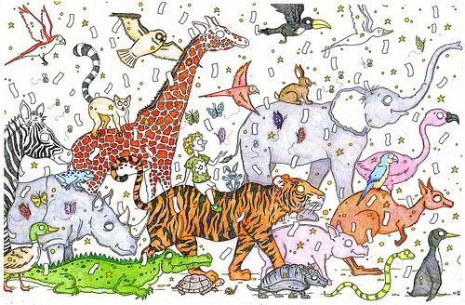
Карневал животиња

Slide 2
Шта је то карневал?

Slide 3
Шта је то карневал?
Карневал је врста славља. Учесници прославе
се веселе на улицама, плешу, маскирају се,
приказују циркуске и друге вештине.

Slide 4
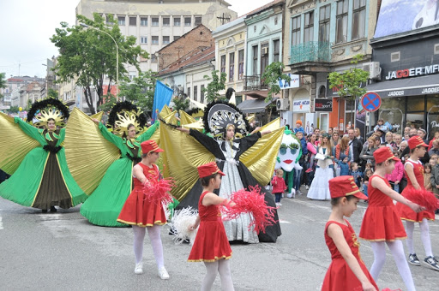

Slide 5
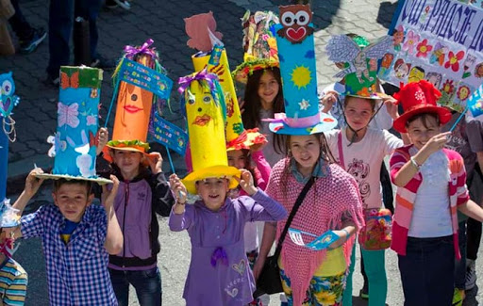

Slide 6
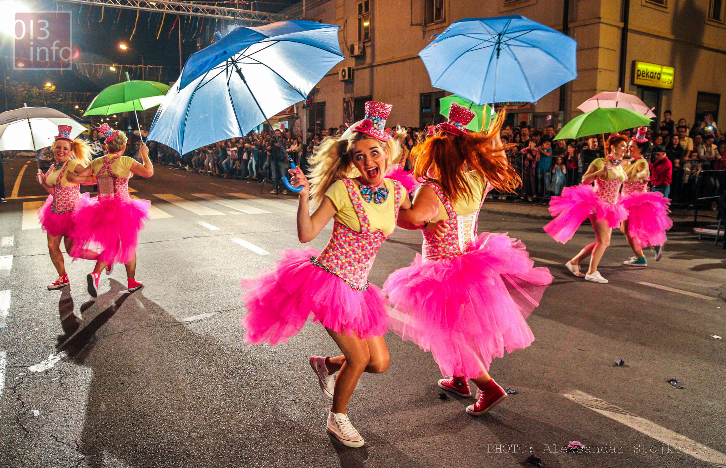

Slide 7
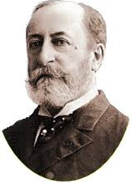
Француски композитор
Камиј Сен Санс је компоновао
„Карневал животиња“.
Камиј Сен Санс

Slide 8
Данас слушајте :
Марш лавова,
Слон
You Tube
Carnival of The Animals - Royal March Of The Lion
Camille Saint-Saëns The Elephant

Slide 9
Препиши.
Школски рад
20. 3. 2020.
Карневал животиња
Камиј Сен Санс
- Марш лавова
- Слон

Slide 10
Препиши и нацртај.
Школски рад
20. 3. 2020.
Карневал животиња
Камиј Сен Санс
- Марш лавова
- Слон

Slide 11
Препиши и нацртај.
Школски рад
20. 3. 2020.
Карневал животиња
Камиј Сен Санс
- Марш лавова
- Слон
Док слушаш музику илуструј.

